Slide 1
APLIKASI PENGEMBANGAN KUALITAS PELAYANAN PEMESANAN MAKANAN BERBASIS WEBSITE DAN MOBILE DENGAN PENERAPAN AI DI RUMAH MAKAN SAUNG BIUNG
KELOMPOK 6
SITI AZIZAH (2303025)
GHESVY DIAZ ALFISA (2303008)
MEILINDA PUTRI PRANSISKA (2303013)
UUN UNASA (2303027)

Slide 2
PENDAHULUAN
Latar Belakang Masalah
Pelanggan menginginkan layanan yang lebih cepat, responsif, dan efisien, sementara operasional manual memiliki keterbatasan.
Meningkatkan kualitas pelayanan dan efisiensi operasional Rumah Makan Saung Biung agar tetap kompetitif di era digital.
Menggunakan teknologi AI (Chatbot) rekomendasi menu, dan layanan pelanggan.

Slide 3
PENDAHULUAN
Rumusan Masalah
Bagaimana chatbot berbasis AI dapat membantu pelanggan dalam pemesanan dan informasi restoran?
Bagaimana merancang sistem pemesanan yang dapat mudah digunakan atau user-frendly?

Slide 4
PENDAHULUAN
Manfaat Proyek
Bagi pelanggan: Mempermudah proses pemesanan, mendapatkan rekomendasi menu, dan memperoleh layanan informasi restoran secara real-time melalui chatbot.
Bagi restoran: Mengurangi beban kerja staf, meningkatkan efisiensi pelayanan, dan mengoptimalkan pengelolaan stok bahan makanan.

Slide 5
PENDAHULUAN
Tujuan Proyek
Mempercepat proses pemesanan serta penyajian makanan.
Mengembangkan chatbot AI untuk melayani pelanggan secara otomatis dalam proses pemesanan dan pertanyaan.
Meningkatkan pengalaman pelanggan dengan rekomendasi menu berbasis AI.Meningkatkan efisiensi operasional restoran.
Meningkatkan efisiensi dan kenyamanan bagi pelanggan serta penjual

Slide 6
LANDASAN TEORI
NUGRAHA, Rivaldi Kenny; PRAMUDWIATMOKO, Arif. Inovasi Digital dalam Pemesanan Makanan: Aplikasi Mobile Android untuk Pemesanan Ayam Geprek Secara Online. Edumatic: Jurnal Pendidikan Informatika, 2024, 8.2: 694-703.
Fajri, I. S. A. (2024). WARUNG KOPI CERDAS BERBASIS WEBSITE MANGGUNAKAN METODE RAPID APPLICATION DEVELOPMENT (Doctoral dissertation, UNIVERSITAS NASIONAL).
Sagaf, Adilla Faradila A., and Ichsan Ibrahim. "Development of a Mobile Web-Based Food and Beverage Ordering Application in aYouth Cafe With QR Code Technology." INOVTEK Polbeng-Seri Informatika 10.1 (2025): 262-271.
AINAH, Saripah, et al. Implementasi Framework Flutter Untuk Pengembangan Aplikasi Restoran Dengan Penerapan Api Chatgpt. JATI (Jurnal Mahasiswa Teknik Informatika), 2024, 8.3: 3802-3809.

Slide 7
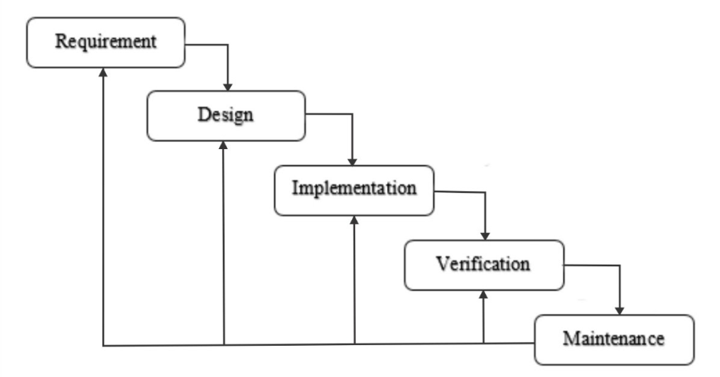
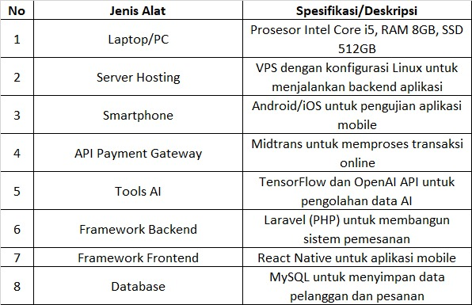
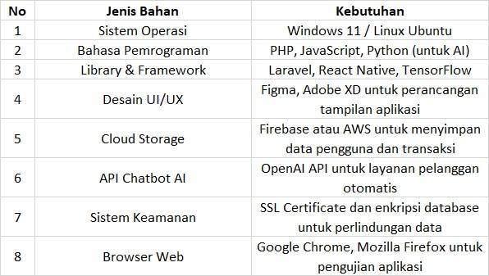
METODE PELAKSAAN (WATERFALL)

Slide 8
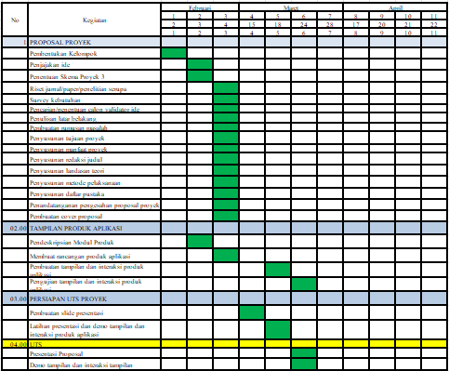
RENCANA KEGIATAN

Slide 9
TERIMAKASIH

